Slide 1
Bài 2: TRẬT TỰ THẾ GIỚI TRONG
CHIẾN TRANH LẠNH (Tiết 1)

Slide 2
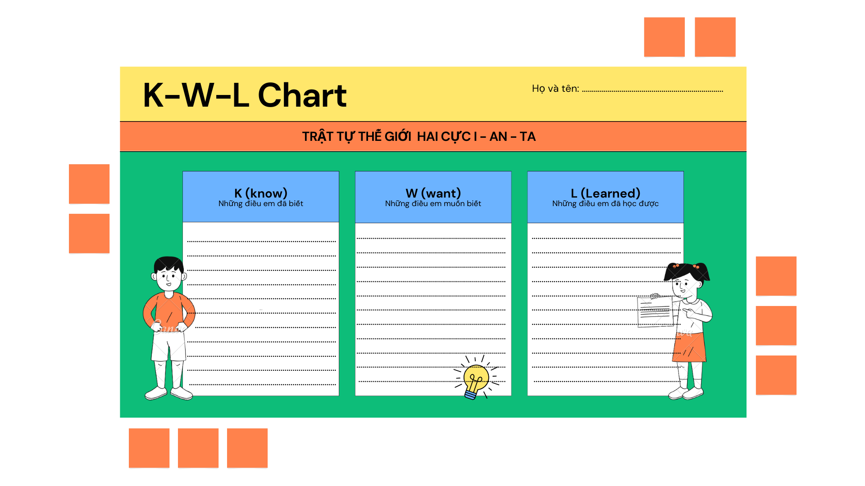
KHỞI ĐỘNG
- Mỗi SV hoàn thành 2 cột K và W trong phiếu KWL về Trật tự thế giới hai cực I - an - ta trong thời gian 3 phút.

Slide 3
Mục tiêu
Biết cách sưu tầm và sử dụng tài liệu để tìm hiểu về Trật tự thế giới hai cực I - an - ta.
Trình bày được quá trình hình thành và tồn tại của Trật tự thế giới hai cực I - an - ta.

Slide 4
Nội dung
1. Quá trình hình thành và tồn tại của Trật tự thế giới hai cực I - an - ta
Sự hình thành Trật tự thế giới hai cực I - an - ta.
Quá trình tồn tại của Trật tự thế giới hai cực I - an - ta.

Slide 5
1. Quá trình hình thành và tồn tại của Trật tự thế giới hai cực I - an - ta.
a. Sự hình thành Trật tự thế giới hai cực I - an - ta.
Hoạt động cá nhân trong thời gian 7 phút.
Kết hợp đọc mục 1.a, SGK trang 13 - 14 và xem video (phút 7:30 - 10:56), hãy kể lại câu chuyện về sự hình thành của Trật tự thế giới hai cực I - an - ta bằng tranh theo mẫu gợi ý.
Chú thích thông tin dưới mỗi bức tranh.

Slide 6
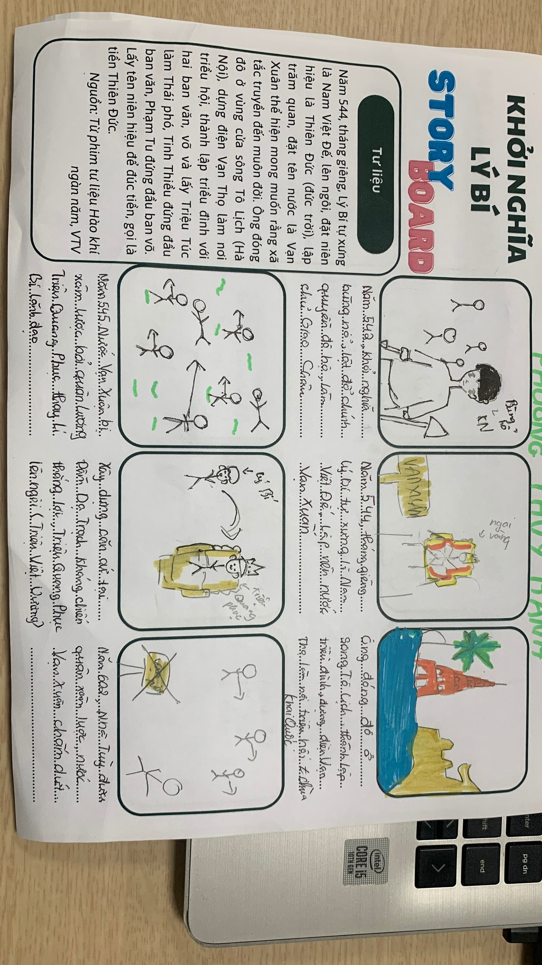
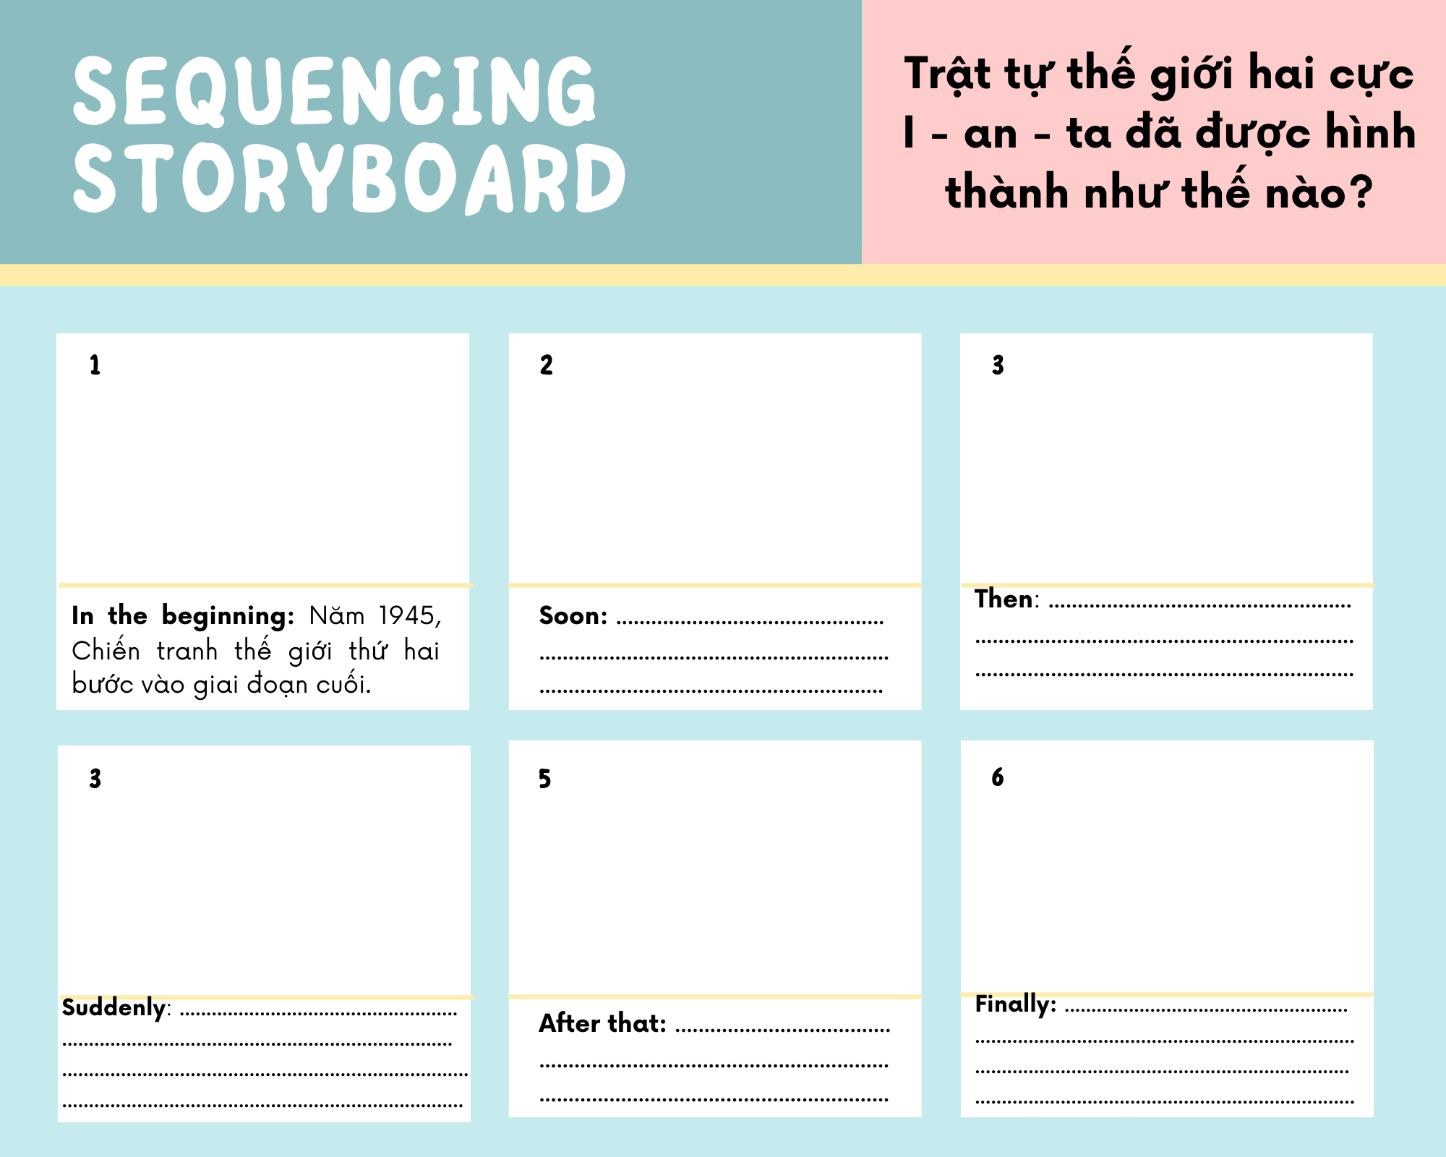
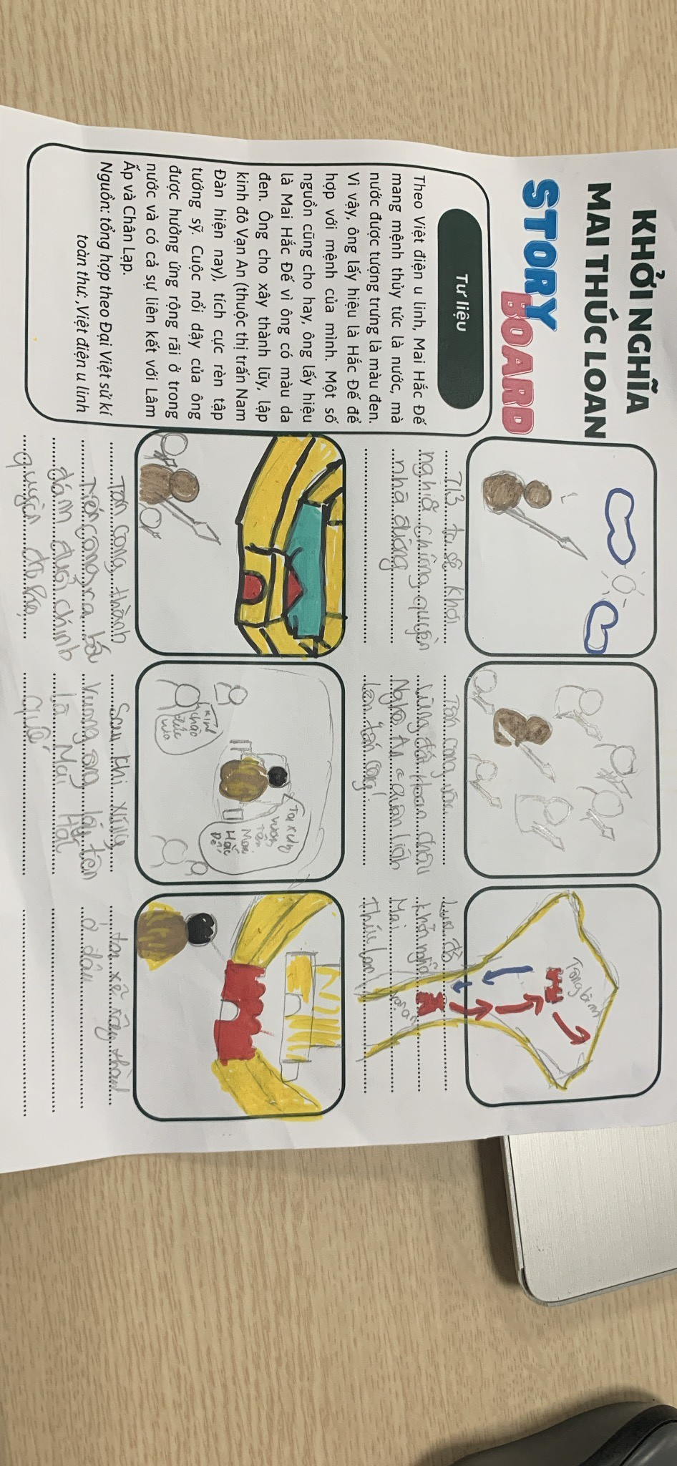
1. Quá trình hình thành và tồn tại của Trật tự thế giới hai cực I - an - ta.
a. Sự hình thành Trật tự thế giới hai cực I - an - ta.
Mẫu gợi ý nhiệm vụ
Sản phẩm tham khảo

Slide 7
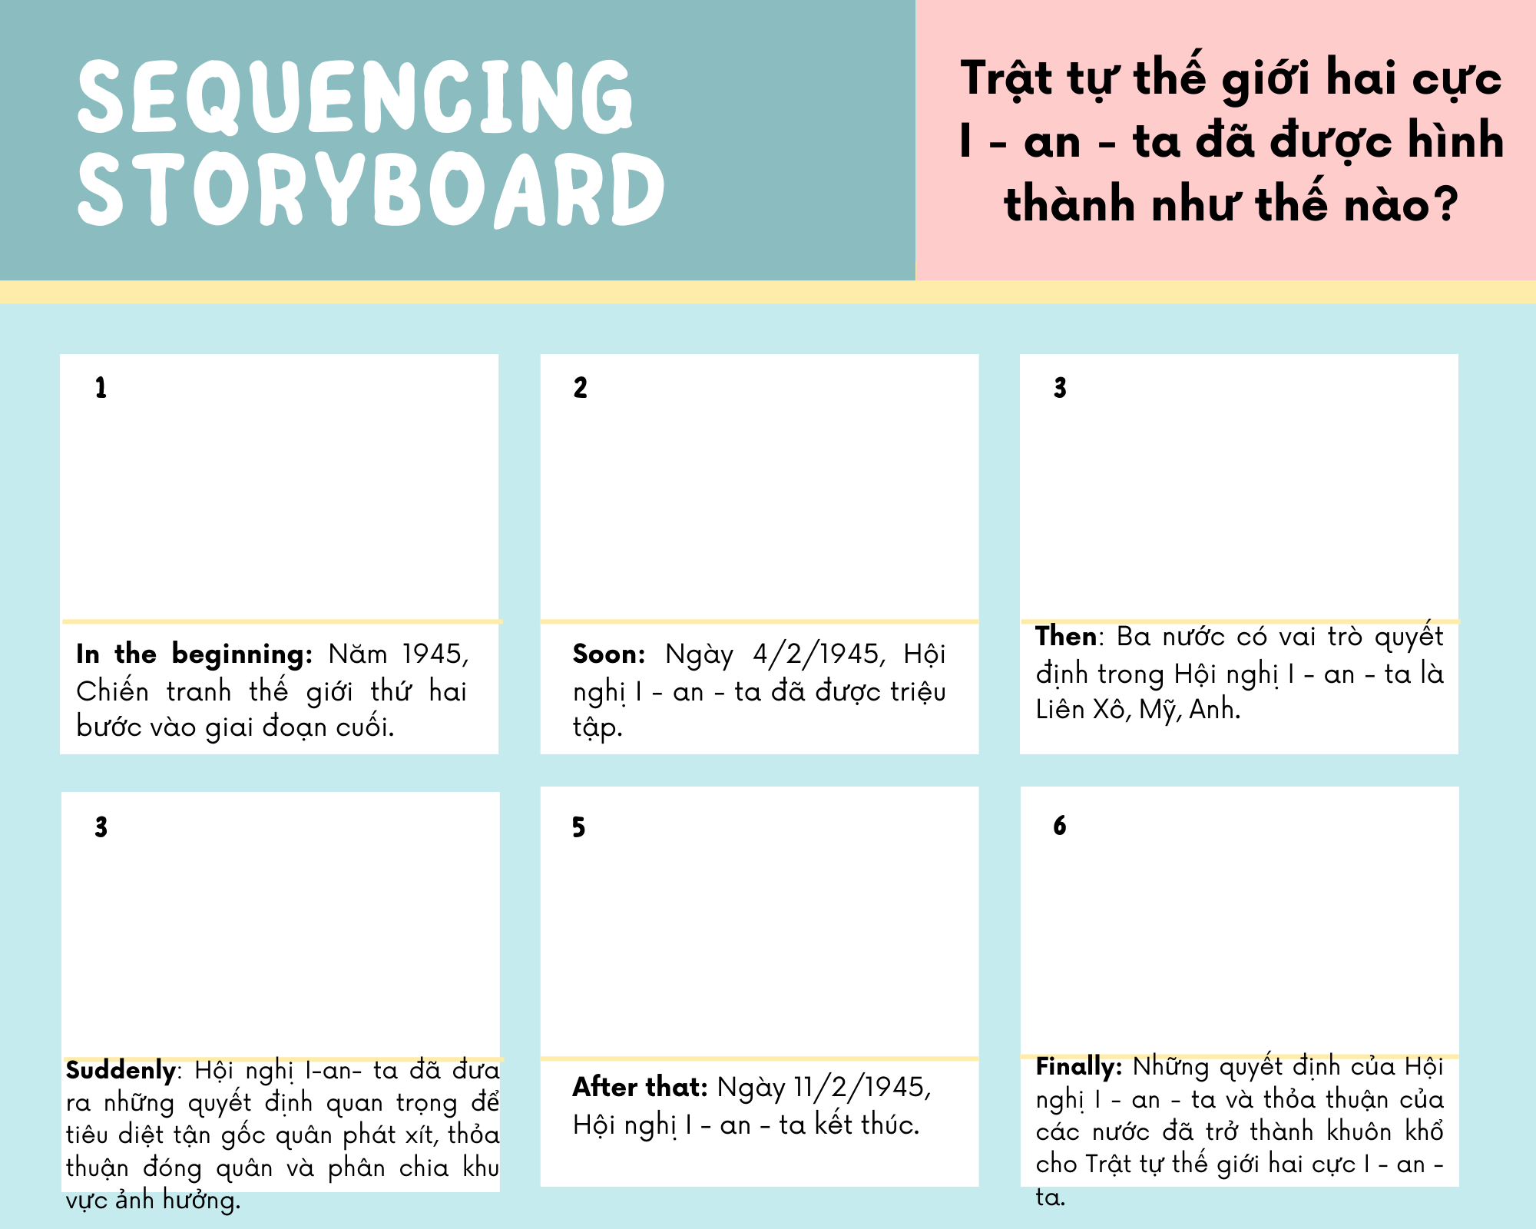
1. Quá trình hình thành và tồn tại của Trật tự thế giới hai cực I - an - ta.
Gợi ý sản phẩm

Slide 8
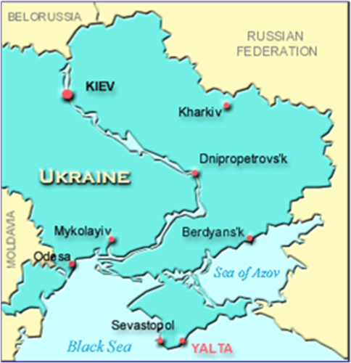
1. Quá trình hình thành và tồn tại của Trật tự thế giới hai cực I - an - ta.
a. Sự hình thành Trật tự thế giới hai cực I - an - ta.
I - an - ta (Yalta) - nơi diễn ra Hội nghị I - an - ta.

Slide 9
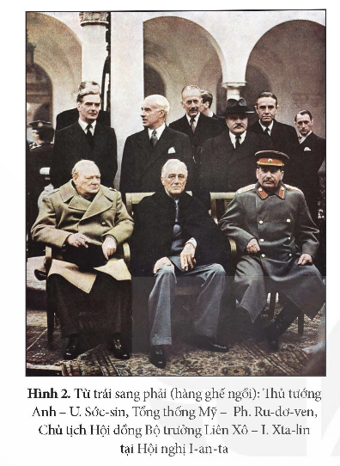
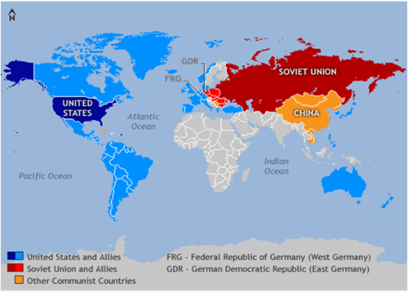
1. Quá trình hình thành và tồn tại của Trật tự thế giới hai cực I - an - ta.
a. Sự hình thành Trật tự thế giới hai cực I - an - ta.
Từ trái sang phải (hàng ghế ngồi): Thủ tướng Anh - U.Sớc - sin, Tổng thống Mỹ - Ph.Ru-dơ-ven, Chủ tịch Hội đồng Bộ trưởng Liên Xô - I.Xta-lin tại Hội nghị I-an - ta.
Thỏa thuận phân chia phạm vi ảnh hưởng trên thế giới sau Chiến tranh thế giới thứ hai tại Hội nghị I - an - ta.

Slide 10
1. Quá trình hình thành và tồn tại của Trật tự thế giới hai cực I - an - ta.
a. Sự hình thành Trật tự thế giới hai cực I - an - ta.
Những quyết định của Hội nghị I - an - ta và thỏa thuận sau đó của các cường quốc đã trở thành khuôn khổ cho sự thiết lập trật tự thế giới mới được gọi là Trật tự thế giới hai cực I - an - ta.
Hội nghị I - an - ta đã đưa ra những quyết định về việc: kết thúc Chiến tranh thế giới thứ hai; tiêu diệt tận gốc chủ nghĩa phát xít; thỏa thuận về việc đóng quân, phân chia phạm vi ảnh hưởng ở châu Âu, châu Á.
Ngày 4 - 11/2/1945: Hội nghị I - an - ta đã diễn ra.

Slide 11
1. Quá trình hình thành và tồn tại của Trật tự thế giới hai cực I - an - ta.
b. Quá trình tồn tại của Trật tự thế giới hai cực I - an - ta.
Hoàn thành bảng kiến thức sau trong thời gian 5 phút:
Quá trình tồn tại của Trật tự thế gới hai cực I - an - ta
 | Giai đoạn từ năm 1945 đến đầu những năm 70 của thế kỉ XX | Giai đoạn từ đầu những năm 70 của thế kỉ XX đến năm 1991
Biểu hiện
Bình luận | Theo em sự tồn tại của Trật tự thế giới hai cực I - an - ta là tích cực hay tiêu cực? Vì sao?
Notes:
Đối với câu bình luận bày tỏ quan điểm, GV có thể cho HS sử dụng các biểu tượng ”like”/”dislike”. Sau đó chia lớp thành 2 phe cùng lý giải/tranh biện cho không khí lớp học thêm sôi động.

Slide 12

1. Quá trình hình thành và tồn tại của Trật tự thế giới hai cực I - an - ta.
b. Quá trình tồn tại của Trật tự thế giới hai cực I - an - ta.
Đại diện các cặp đôi trình bày sản phẩm
Notes:
Đối với câu bình luận bày tỏ quan điểm, GV có thể cho HS sử dụng các biểu tượng ”like”/”dislike”. Sau đó chia lớp thành 2 phe cùng lý giải/tranh biện cho không khí lớp học thêm sôi động.

Slide 13
1. Quá trình hình thành và tồn tại của Trật tự thế giới hai cực I - an - ta.
b. Quá trình tồn tại của Trật tự thế giới hai cực I - an - ta.
Quá trình tồn tại của Trật tự thế giới hai cực I - an - ta
 | Giai đoạn từ năm 1945 đến đầu những năm 70 của thế kỉ XX | Giai đoạn từ đầu những năm 70 của thế kỉ XX đến năm 1991
Biểu hiện | - Là giai đoạn xác lập và phát triển. - Mỹ đứng đầu hệ thống TBCN đối đầu với Liên Xô đúng đầu hệ thống XHCN. - Các khối quân sự đối lập là NATO và Vác - sa - va - Quan hệ quốc tế đặc biệt căng thẳng. - Các cuộc chiến tranh cục bộ, xung đột quân sự đã xảy ra. - Trật tự thế giới hai cực I - an - ta cũng bắt đầu rạn nứt.
Notes:
Đối với câu bình luận bày tỏ quan điểm, GV có thể cho HS sử dụng các biểu tượng ”like”/”dislike”. Sau đó chia lớp thành 2 phe cùng lý giải/tranh biện cho không khí lớp học thêm sôi động.

Slide 14
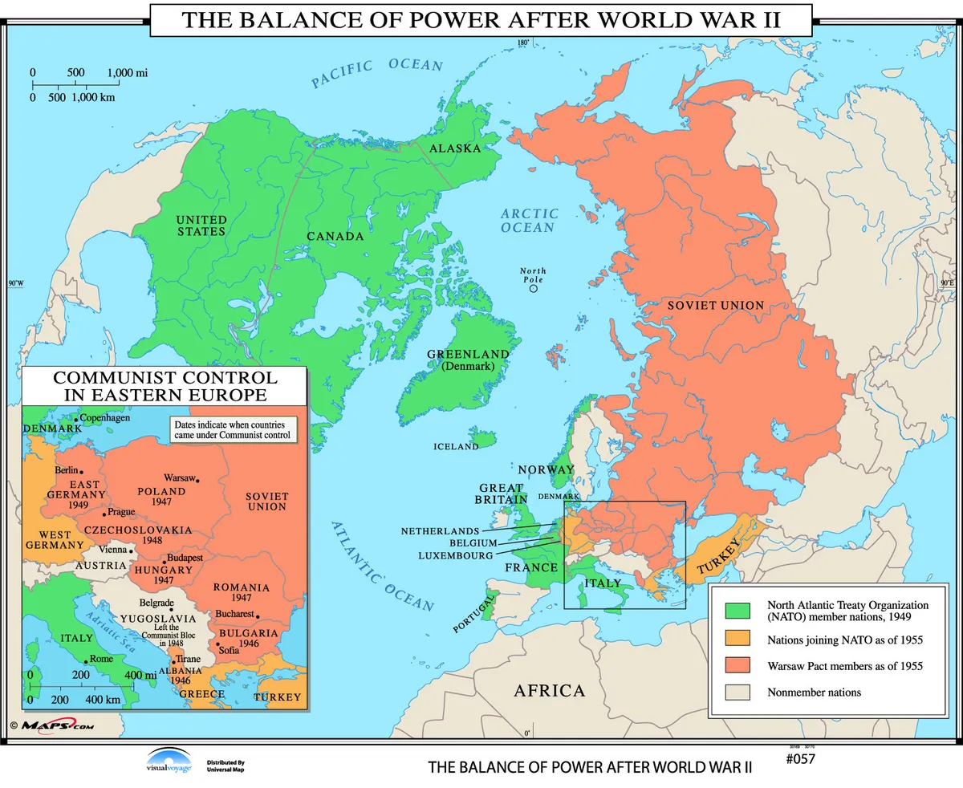
1. Quá trình hình thành và tồn tại của Trật tự thế giới hai cực I - an - ta.
Cán cân quyền lực sau Chiến tranh thế giới thứ hai
Notes:
https://www.ebay.com/itm/134464323695

Slide 15

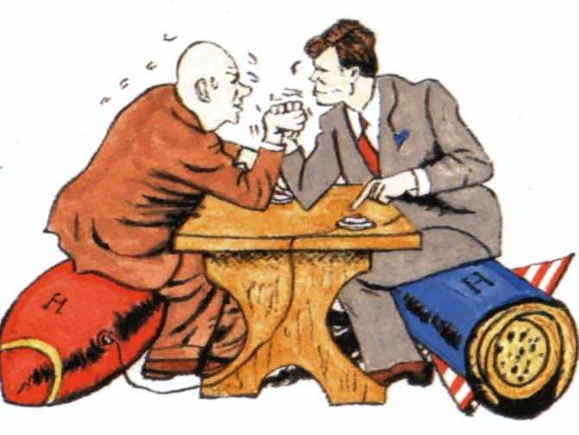
1. Quá trình hình thành và tồn tại của Trật tự thế giới hai cực I - an - ta.
Mỹ và Liên Xô chạy đua vũ trang và luôn ở trong tình trạng đối đầu, căng thẳng
Notes:
https://www.ebay.com/itm/134464323695

Slide 16
1. Quá trình hình thành và tồn tại của Trật tự thế giới hai cực I - an - ta.
b. Quá trình tồn tại của Trật tự thế giới hai cực I – an – ta.
Quá trình tồn tại của Trật tự thế giới hai cực I - an - ta
 | Giai đoạn từ năm 1945 đến đầu những năm 70 của thế kỉ XX | Giai đoạn từ đầu những năm 70 của thế kỉ XX đến năm 1991
Biểu hiện | - Là giai đoạn xác lập và phát triển. - Mỹ đứng đầu hệ thống tư bản chủ nghĩa đối đầu với Liên Xô đúng đầu hệ thống xã hội chủ nghĩa. - Các khối quân sự đối lập là NATO và Vác-sa-va - Quan hệ quốc tế đặc biệt căng thẳng. - Các cuộc chiến tranh cục bộ, xung đột quân sự đã xảy ra. - Trật tự thế giới hai cực I-an-ta cũng bắt đầu rạn nứt. | - Trật tự thế giới hai cực I-an-ta suy yếu và đi đến sụp đổ. - Đầu những năm 1970, Mỹ và Liên Xô đã đạt được thỏa thuận bước đầu về hạn chế vũ khí chiến lược và tiến hành cuộc gặp gỡ cấp cao. - Từ nửa sau những năm 1980, Liên Xô và Mỹ đẩy mạnh đối thoại, hợp tác. - Năm 1989, Liên Xô và Mỹ cùng tuyên bố chấm dứt Chiến tranh lạnh. - Chủ nghĩa xã hội sụp đổ ở Đông Âu và Liên Xô đã chấm dứt sự tồn tại của trật tự thế giới hai cực I-an-ta.
Notes:
Đối với câu bình luận bày tỏ quan điểm, GV có thể cho HS sử dụng các biểu tượng ”like”/”dislike”. Sau đó chia lớp thành 2 phe cùng lý giải/tranh biện cho không khí lớp học thêm sôi động.

Slide 17
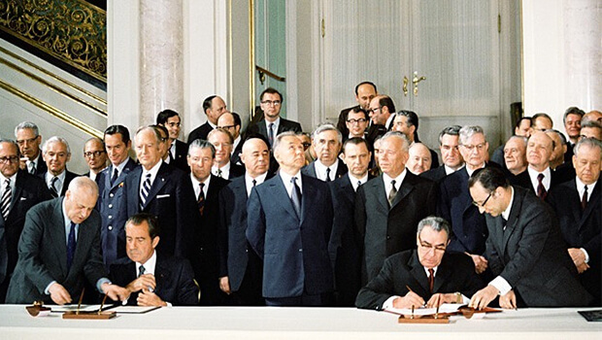
1. Quá trình hình thành và tồn tại của Trật tự thế giới hai cực I - an - ta.
b. Quá trình tồn tại của Trật tự thế giới hai cực I - an - ta.
Tổng thống Mỹ Ních - xơn và Tổng Bí thư Ban chấp hành Trung ương
Đảng Cộng sản Liên Xô Brê - giơ - nhép kí các văn kiện (1972)

Slide 18
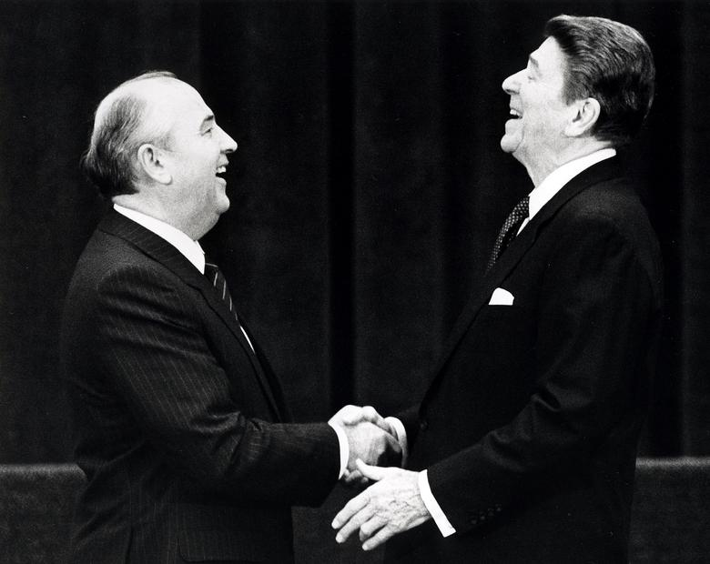
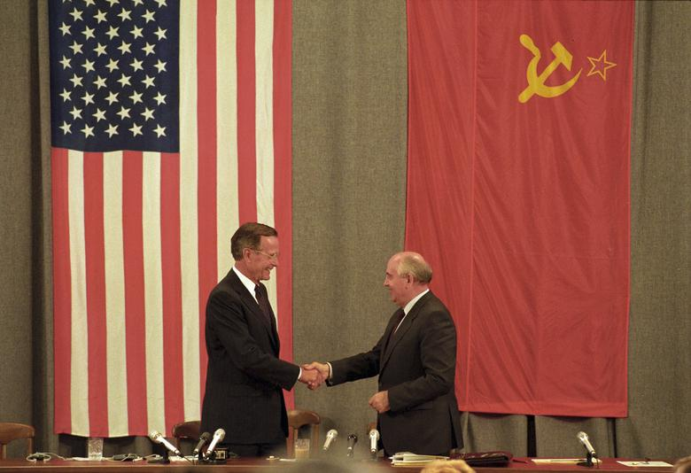
1. Quá trình hình thành và tồn tại của Trật tự thế giới hai cực I - an - ta.
b. Quá trình tồn tại của Trật tự thế giới hai cực I - an - ta.
Ông Gorbachev và Tổng thống Mỹ Ronald Reagan trong cuộc gặp tại Geneva, Thụy Sĩ, tháng 11/1985. Hai nhà lãnh đạo gặp nhau lần đầu tiên để hội đàm về quan hệ ngoại giao quốc tế.
Cựu Tổng thống Mỹ George H. W. Bush và ông Gorbachev bắt tay khi kết thúc cuộc họp báo ở Moskva, tháng 7/1991
Notes:
https://cand.com.vn/binh-luan-quoc-te/nhung-dieu-it-biet-ve-cuu-lanh-dao-lien-xo-mikhail-gorbachev-i665907/

Slide 19
1. Quá trình hình thành và tồn tại của Trật tự thế giới hai cực I-an-ta.
b. Quá trình tồn tại của Trật tự thế giới hai cực I - an - ta.
Theo em sự tồn tại của Trật tự thế giới hai cực I - an - ta là tích cực hay tiêu cực? Vì sao?

Slide 20
LUYỆN TẬP
- Mỗi SV hoàn thành L trong phiếu KWL về Trật tự thế giới hai cực I - an - ta trong thời gian 3 phút.

Slide 21

VẬN DỤNG
Hãy tưởng tượng em là một phóng viên người Anh, được tham dự và đưa tin về Hội nghị I - an - ta (1945). Em hãy viết một mẩu tin khoảng 250 - 500 từ sau khi Hội nghị I - an - ta kết thúc.

